Slide 1
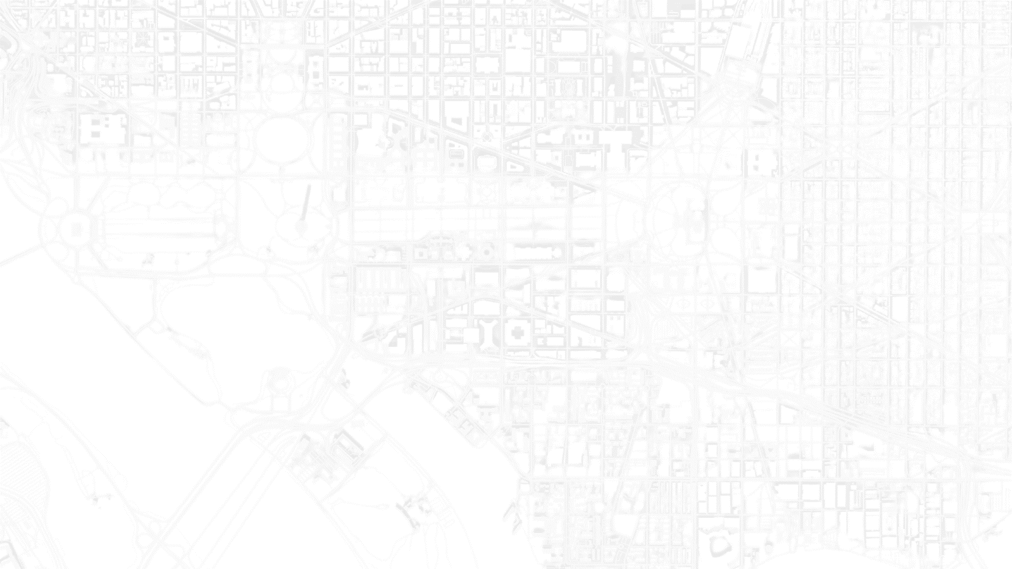
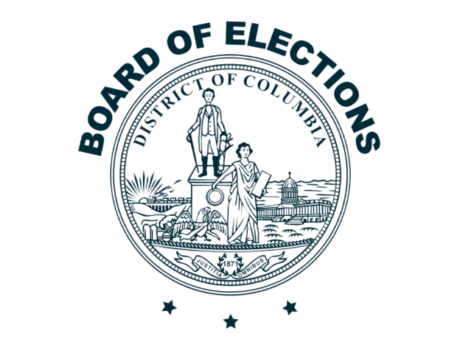
PREPARACIÓN PARA LAS ELECCIONES GENERALES DE 2026
CON VOTACIÓN POR ORDEN DE PREFERENCIA
WWW.DCBOE.ORG

Slide 2
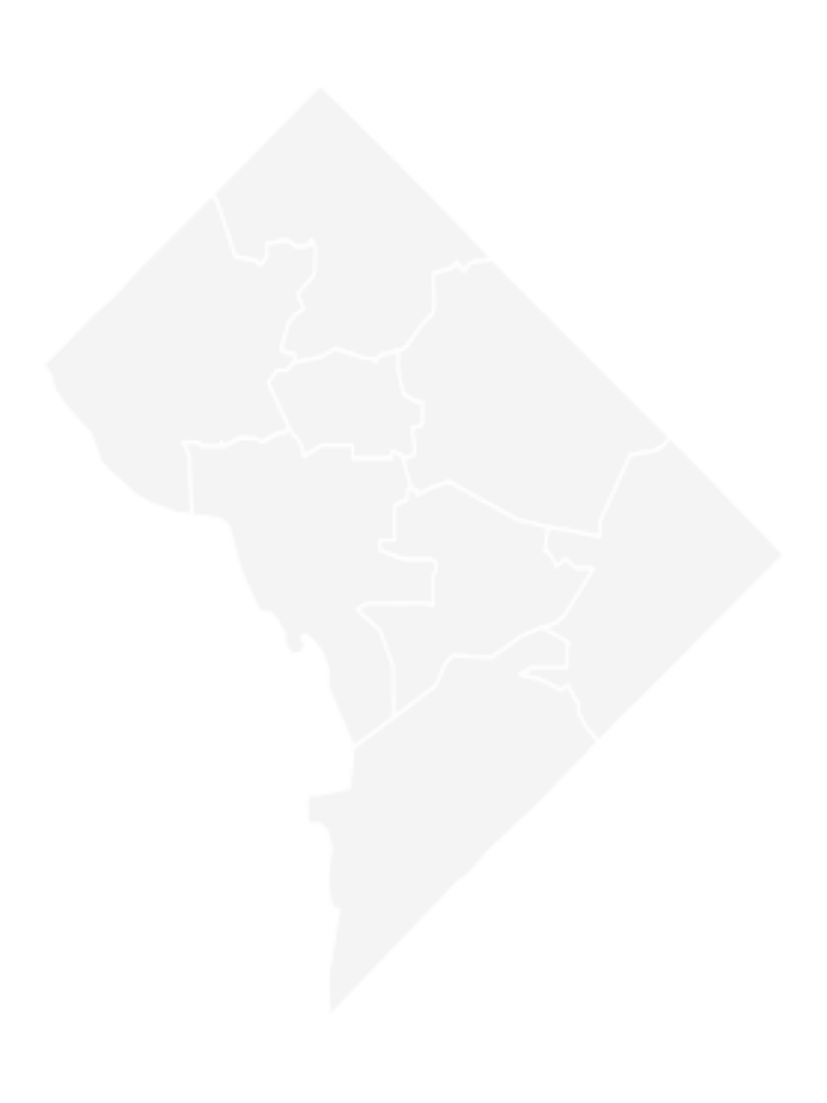

AGENDA
¡Bienvenido!
Revisión de la votación por orden de preferencia (Ranked Choice Voting, RCV)
Preparación para las elecciones generales
AVR – Registro automático de votantes
Fechas importantes
Recursos disponibles
Preguntas y respuestas
WWW.DCBOE.ORG

Slide 3
INSTRUCCIONES DEL SEMINARIO WEB
Habrá una sesión de preguntas y respuestas al final, pero no dude en formular preguntas en cualquier momento utilizando la función de preguntas y respuestas “Q&A” del panel de control de la reunión.
Para formular una pregunta utilizando la función de preguntas y respuestas “Q&A”:
  Escriba su pregunta en el cuadro de preguntas y respuestas. Haga clic en “Send” (Enviar).
    Nota: Marque la casilla “Send Anonymously” (Enviar de forma anónima) si no desea que su nombre aparezca asociado a su pregunta en la función de preguntas y respuestas.
WWW.DCBOE.ORG

Slide 4
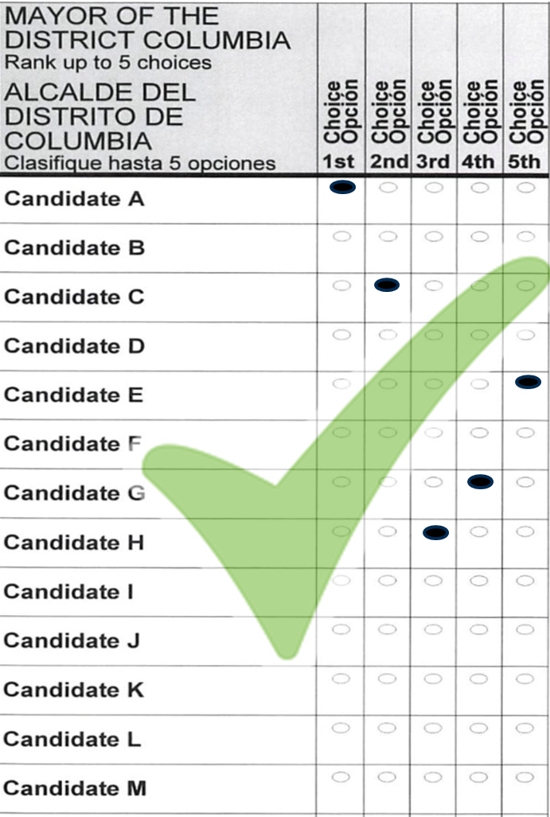
REVISIÓN DE RCV
CÓMO MARCAR SU BOLETA
Rellene solo un óvalo por columna.
Clasifique hasta cinco candidatos.
La clasificación de candidatos adicionales no afecta a su primera elección.
Los votantes no están obligados a clasificar a los candidatos. Los votantes pueden seleccionar a un solo candidato si desean hacerlo.

Slide 5
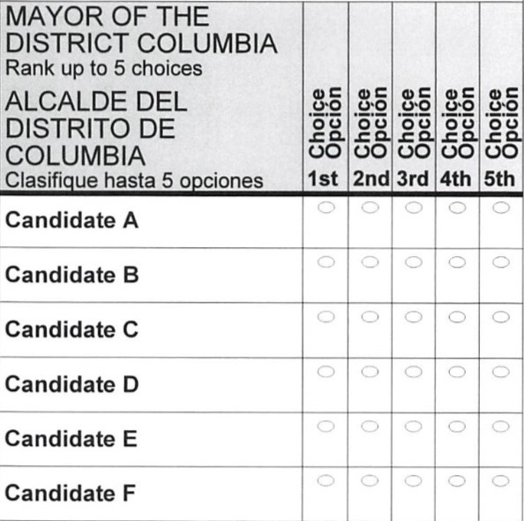
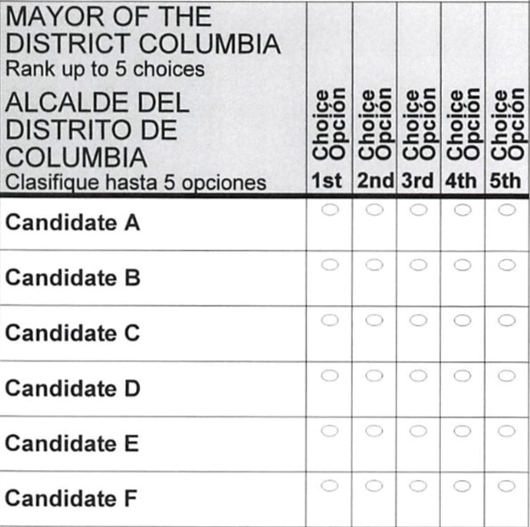
ERRORES A EVITAR:
ERRORES DE ORDEN DE PREFERENCIA
WWW.DCBOE.ORG

Slide 6
ERRORES A EVITAR:
OMITIR
WWW.DCBOE.ORG

Slide 7
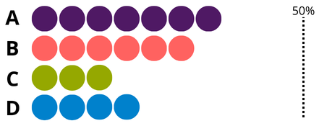
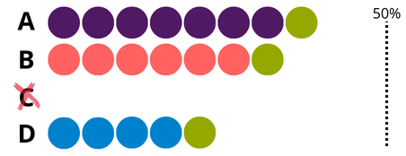

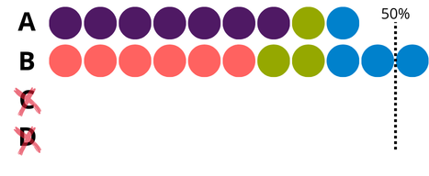
Ronda 1
PROCESO DE RECUENTO
Se cuentan las primeras opciones.
Ronda 2
Se elimina al candidato con menos votos. Esas boletas se transfieren a la siguiente elección del votante.
B
Ronda 3
Este proceso continúa hasta que un candidato alcanza la mayoría.
TRIUNFOS

Slide 8
QUÉ HAY EN SU BOLETA ELECTORAL DE LAS ELECCIONES GENERALES DE 2026
Alcalde del Distrito de Columbia
Fiscal General
Presidente del Consejo del Distrito de Columbia
Miembro General del Consejo del Distrito de Columbia
Miembros del Consejo del Distrito de Columbia (Circunscripciones 1, 3, 5 y 6)
Miembro del Junta de Educación del Distrito de Columbia (Circunscripciones 1, 3, 5 y 6)
Delegado en la Cámara de Representantes de los Estados Unidos
Senador de los Estados Unidos
Representante de los Estados Unidos
Comisionado Asesor del Vecindario
WWW.DCBOE.ORG

Slide 9
AVR
Registro automático de votantes
¿Qué es el registro automático de votantes (Automatic Voter Registration, AVR)?
Activar el registro
  Devuelva la notificación
  Devuelva la papeleta de votación por correo
  Regístrese para votar en línea
  Regístrese en la sede central de la Junta Electoral (Board of Elections, BOE)
  Regístrese en un Centro de votación
WWW.DCBOE.ORG

Slide 10



FORMAS DE VOTAR
CORREO POSTAL
VOTACIÓN ANTICIPADA
DÍA DE ELECCIÓN
55 ubicaciones de buzones de votación abren del 9 de octubre al 3 de noviembre
25 centros de votación abren del 26 de octubre al 1 de noviembre
75 centros de votación abren el 3 de noviembre
WWW.DCBOE.ORG

Slide 11
FECHAS IMPORTANTES DE LAS ELECCIONES GENERALES DE 2026
La semana del 28 de septiembre al 2 de octubre
  La DCBOE comenzará a enviar por correo las boletas de votación
Viernes 9 de octubre al martes 3 de noviembre
  Hay abiertas 55 urnas de boletas por correo postal
Martes 13 de octubre
  Fecha límite para la recepción de solicitudes de inscripción de votantes enviadas por correo postal o en línea
Lunes 26 de octubre al domingo 1 de noviembre
  25 centros de votación anticipada estarán abiertos de 8:30 a. m. a 7:00 p. m.
WWW.DCBOE.ORG

Slide 12
FECHAS IMPORTANTES DE LAS ELECCIONES GENERALES DE 2026
Martes 3 de noviembre: DÍA DE LAS ELECCIONES
  75 centros de votación estarán abiertos de 7:00 a. m. a 8:00 p. m.
  Mientras esté en la fila antes de las 8:00 p. m., podrá votar.
Viernes 13 de noviembre
  Fecha límite de recepción de boletas de voto por correo
Miércoles 2 de diciembre
  Certificación de los resultados electorales
WWW.DCBOE.ORG

Slide 13

PREGUNTAS FRECUENTES DE LAS ELECCIONES GENERALES 2026
Mi voto por correo nunca llegó. ¿Qué debo hacer?
He cometido un error en mi boleta de votación. ¿Cuáles son mis opciones?
Recibí una boleta de votación por correo, pero quiero votar en persona. ¿Qué debo hacer?

Slide 14
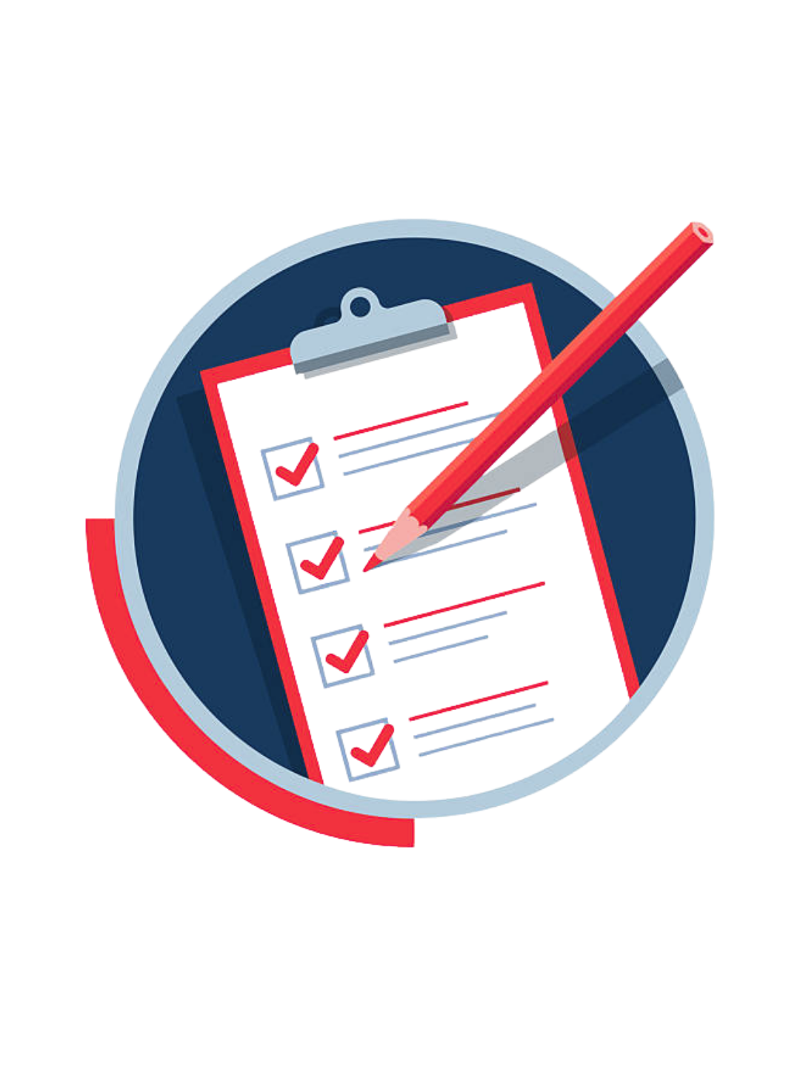
LISTA DE PREPARACIÓN PARA LAS ELECCIONES GENERALES DE 2026
Compruebe su registro de votante
Decida cómo desea votar
Revise/marque una boleta de votación de muestra
Infórmese de las fechas límite
Ubique un centro de votación o buzón de votación
WWW.DCBOE.ORG

Slide 15
FUENTE CONFIABLE DE INFORMACIÓN DE VOTACIÓN
Teléfono: (202) 727-2525
Sitio web: www.dcboe.org/rcv
X: @Vote4DC
Facebook.com/Vote4DC
Instagram@Vote4DC
División de difusión: outreach@dcboe.org
WWW.DCBOE.ORG

Slide 16
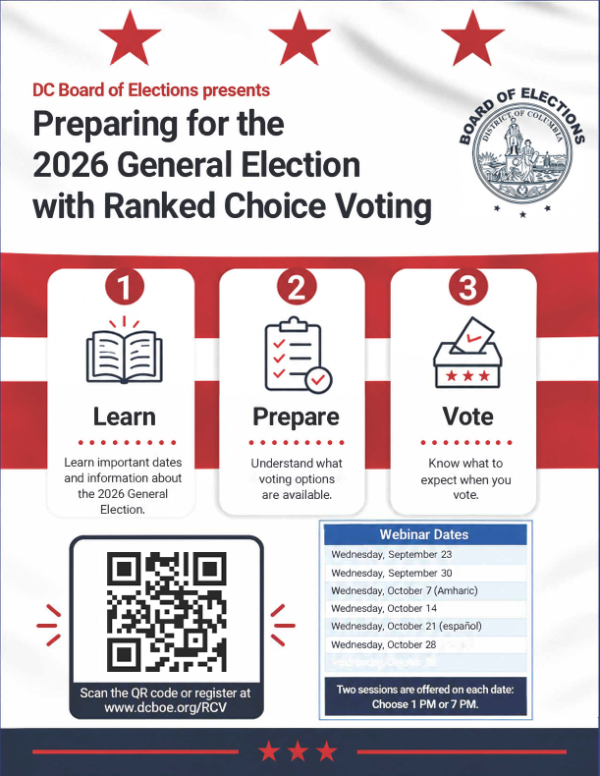
PRÓXIMAS FECHAS DE SEMINARIOS WEB
  TODOS los seminarios web son a la 1:00 p. m. y a las 7:00 p. m.
  Miércoles 30 de septiembre
  Miércoles 7 de octubre (Amárico)
  Miércoles 14 de octubre
  Miércoles 21 de octubre (español)
  Miércoles 28 de octubre
  Regístrese en www.dcboe.org/RCV

Slide 17
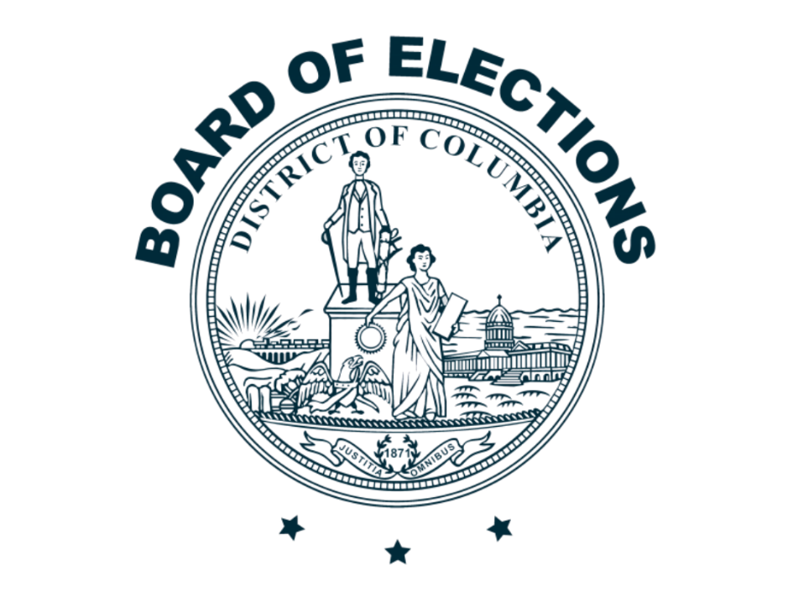
¡GRACIAS
Para obtener más información sobre las conferencias, póngase en contacto con:
Outreach@dcboe.org
WWW.DCBOE.ORG

